Slide 1








Применение денежного требования:
ЦФА с программой лояльности
Аналог выпуска классических облигаций, но с преимуществами ЦФА (быстрее и дешевле выпуск, меньше требований и ограничений, дистрибуция в адрес широкого круга лиц или адресное размещение) и дополнением программы лояльности.
95% –
доля ЦФА
в виде денежного требования
Инвесторы:
Розничные – клиенты Банка
Банки, квази-синдикат
Альфа-Банк
скидка 15% разовое посещение термального комплекса
скидка 20% на приобретение косметики в магазинах
Эмитента
  скидка 20% на новую коллекцию бренда
скидка 20% на продукцию бренда BAON
скидка 10% на приобретение одежды в магазинах
Эмитента
  скидка на покупку квартиры

Slide 2




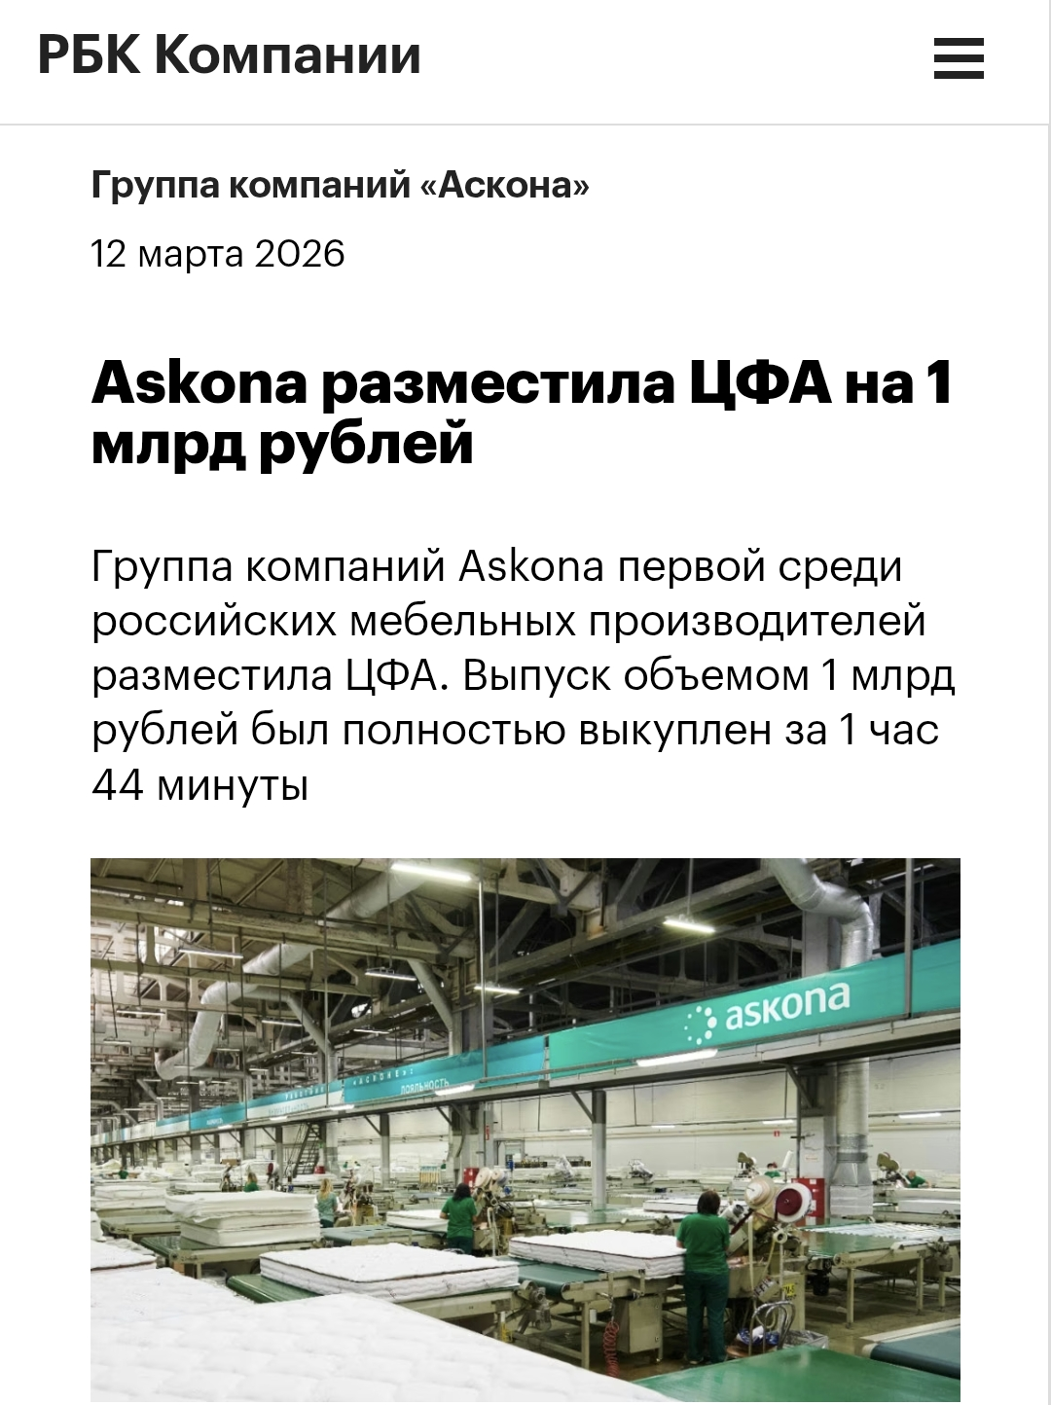
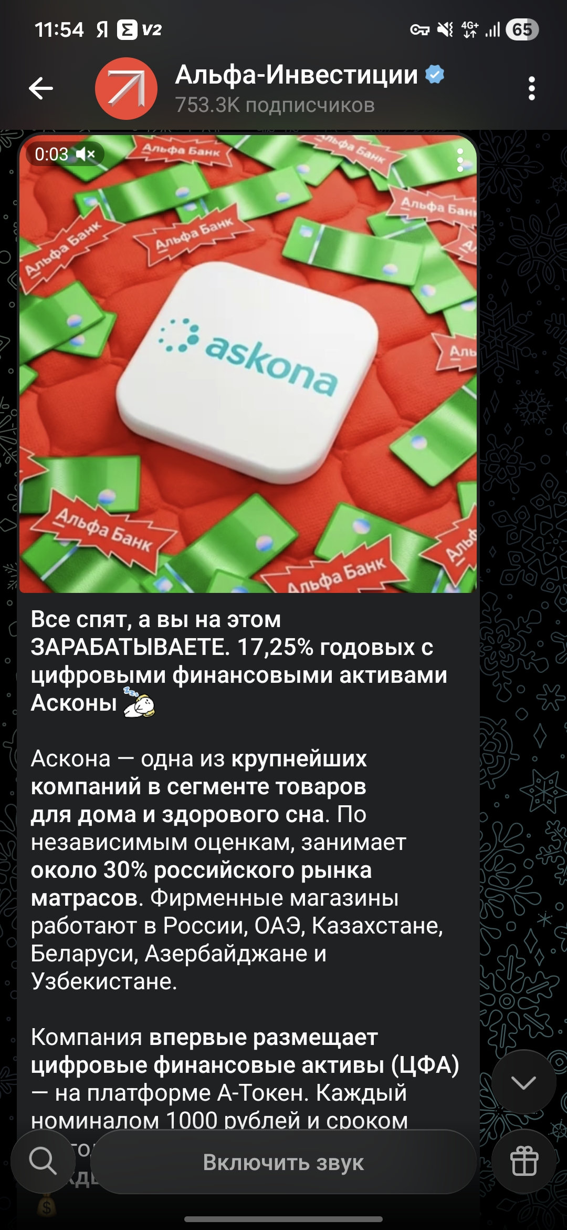

ГК Askona – первая компания на мебельном рынке, осуществившая выпуск ЦФА
Альтернативное использование ЦФА: Askona не только привлекла внешнее финансирование, но и получила новый способ взаимодействия с аудиторией
Параметры выпуска ЦФА
Объем выпуска
1 млрд рублей
Выпуск с предоставлением скидки: инвесторы получили скидку
в размере 15% на продукцию Askona при покупке от 20 000 рублей
Ставка купона
17,25%
Лояльность к компании: ЦФА были полностью раскуплены менее чем за 2 часа
Срок
18 месяцев
Выплата купона
Ежеме-сячно
Новые возможности: выпуск ЦФА помог привлечь новых клиентов на платформу А-Токен - многие инвесторы впервые зарегистрировались на платформе и совершили свою первую покупку ЦФА благодаря данному выпуску
Стоимость
1 ЦФА
1 000 рублей
Дата выпуска
17.03.2026
Интересная статистика: в выпуске приняло участие 993 уникальных инвестора (физ. лиц), средний возраст инвестора – 49 лет, медианный чек – 50 тыс. рублей
Организа-тор и обращение
Альфа Банк, платформа А-Токен
993 инвестора

